Slide 1
Git

Slide 2
起步
Git 基础
Github
Git 分支

Slide 3
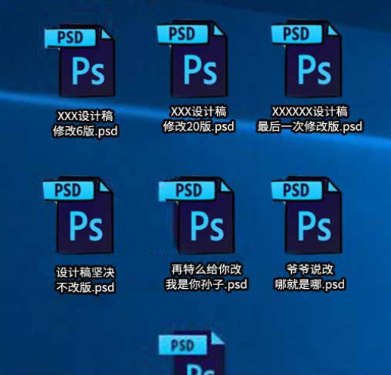
起步 - 关于版本控制
1. 文件的版本
操作麻烦
每次都需要复制 → 粘贴 → 重命名
命名不规范
无法通过文件名知道具体做了哪些修改
容易丢失
如果硬盘故障或不小心删除，文件很容易丢失
协作困难
需要手动合并每个人对项目文件的修改，合并时极易出错
人和动物的区别？
人会制造并使用工具

Slide 4
起步 - 关于版本控制
2. 版本控制软件
概念
版本控制软件是一个用来记录文件变化，以便将来查阅特定版本修订情况的系统，因此有时也叫做“版本控制系统”。
版本控制软件
通俗的理解
把手工管理文件版本的方式，改为由软件管理文件的版本；这个负责管理文件版本的软件，叫做“版本控制软件”。

Slide 5
起步 - 关于版本控制
3. 使用版本控制软件的好处
操作简便
只需识记几组简单的终端命令，即可快速上手常见的版本控制软件
易于对比
基于版本控制软件提供的功能，能够方便地比较文件的变化细节，从而查找出导致问题的原因
易于回溯
可以将选定的文件回溯到之前的状态，甚至将整个项目都回退到过去某个时间点的状态
不易丢失
在版本控制软件中，被用户误删除的文件，可以轻松的恢复回来
协作方便
基于版本控制软件提供的分支功能，可以轻松实现多人协作开发时的代码合并操作

Slide 6

起步 - 关于版本控制
4. 版本控制系统的分类
分布式版本控制系统
联网运行，支持多人协作开发；性能优秀、用户体验好
集中化的版本控制系统
联网运行，支持多人协作开发；性能差、用户体验不好
本地版本控制系统
单机运行，使维护文件版本的操作工具化

Slide 7
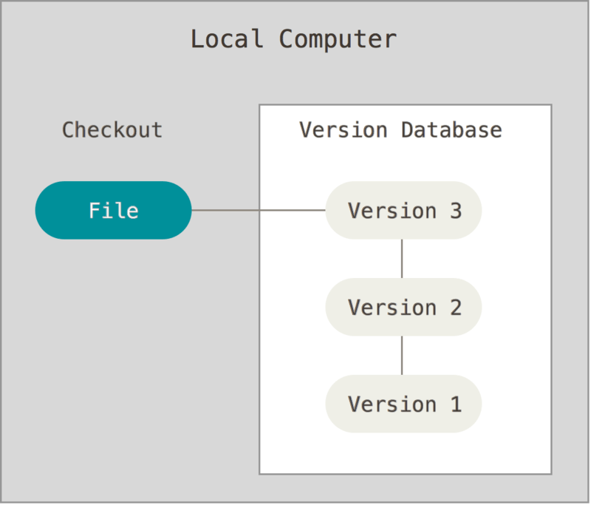
起步 - 关于版本控制
4.1 本地版本控制系统
特点：
使用软件来记录文件的不同版本，提高了工作效率，降低了手动维护版本的出错率
缺点：
单机运行，不支持多人协作开发
版本数据库故障后，所有历史更新记录会丢失

Slide 8
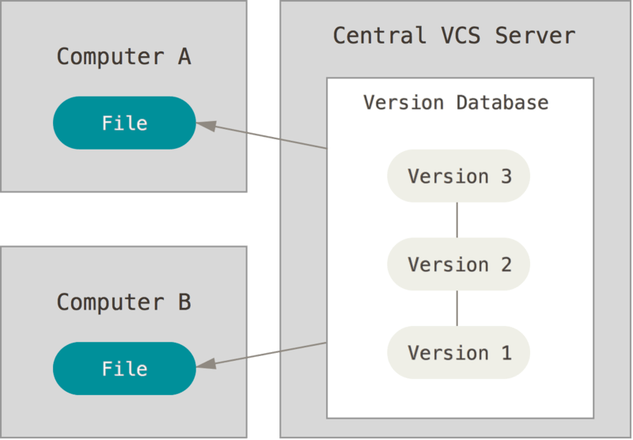
起步 - 关于版本控制
4.2 集中化的版本控制系统
特点：基于服务器、客户端的运行模式
服务器保存文件的所有更新记录
客户端只保留最新的文件版本
优点：联网运行，支持多人协作开发
缺点：
不支持离线提交版本更新
中心服务器崩溃后，所有人无法正常工作
版本数据库故障后，所有历史更新记录会丢失
典型代表：SVN

Slide 9
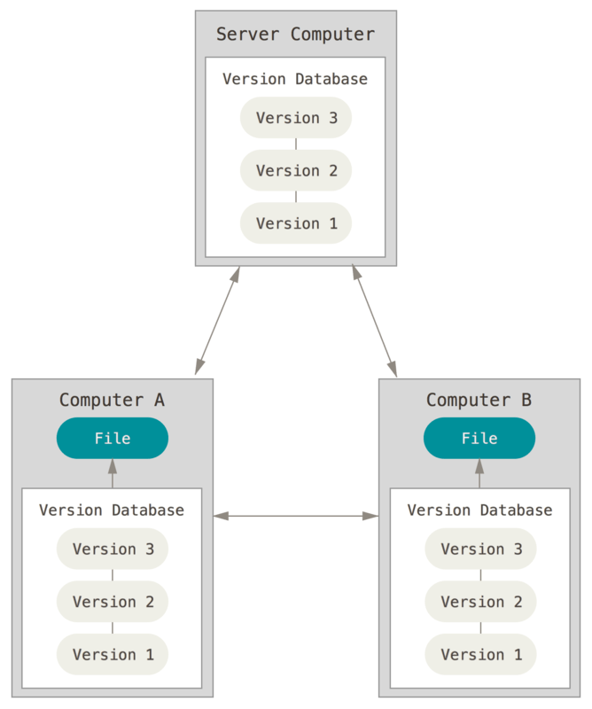
起步 - 关于版本控制
4.3 分布式版本控制系统
特点：基于服务器、客户端的运行模式
服务器保存文件的所有更新版本
客户端是服务器的完整备份，并不是只保留文件的最新版本
优点：
联网运行，支持多人协作开发
客户端断网后支持离线本地提交版本更新
服务器故障或损坏后，可使用任何一个客户端的备份进行恢复
典型代表：Git

Slide 10
起步 - Git 基础概念
1. 什么是 Git
Git 是一个开源的分布式版本控制系统，是目前世界上最先进、最流行的版本控制系统。可以快速高效地处理从很小到非常大的项目版本管理。
特点：项目越大越复杂，协同开发者越多，越能体现出 Git 的高性能和高可用性！

Slide 11
起步 - Git 基础概念
2. Git 的特性
Git 之所以快速和高效，主要依赖于它的如下两个特性：
直接记录快照，而非差异比较
近乎所有操作都是本地执行

Slide 12
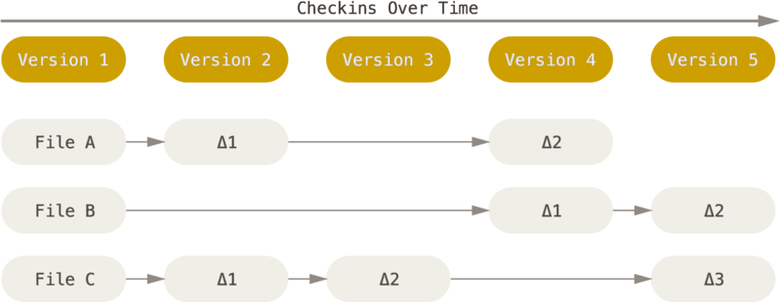
起步 - Git 基础概念
2.1 SVN 的差异比较
传统的版本控制系统（例如 SVN）是基于差异的版本控制，它们存储的是一组基本文件和每个文件随时间逐步累积的差异。
好处：节省磁盘空间
缺点：耗时、效率低
在每次切换版本的时候，都需要在基本文件的基础上，应用每个差异，从而生成目标版本对应的文件。

Slide 13
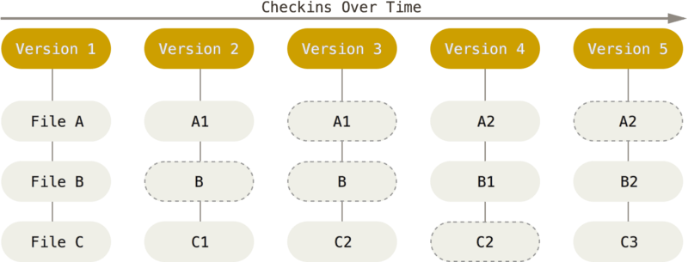
起步 - Git 基础概念
2.2 Git 的记录快照
Git 快照是在原有文件版本的基础上重新生成一份新的文件，类似于备份。为了效率，如果文件没有修改，Git 不再重新存储该文件，而是只保留一个链接指向之前存储的文件。
缺点：占用磁盘空间较大
优点：版本切换时非常快，因为每个版本都是完整的文件快照，切换版本时直接恢复目标版本的快照即可。
特点：空间换时间

Slide 14
起步 - Git 基础概念
2.3 近乎所有操作都是本地执行
在 Git 中的绝大多数操作都只需要访问本地文件和资源，一般不需要来自网络上其它计算机的信息。
特性：
断网后依旧可以在本地对项目进行版本管理
联网后，把本地修改的记录同步到云端服务器即可

Slide 15



起步 - Git 基础概念
3. Git 中的三个区域
使用 Git 管理的项目，拥有三个区域，分别是工作区、暂存区、Git 仓库。
工作区
处理工作的区域
暂存区
已完成的工作的临时存放区域，等待被提交
Git 仓库
最终的存放区域

Slide 16
起步 - Git 基础概念
4. Git 中的三种状态
已修改 modified
已暂存 staged
已提交 committed
已修改
表示修改了文件，但还没将修改的结果放到暂存区
已暂存
表示对已修改文件的当前版本做了标记，使之包含在下次提交的列表中
已提交
表示文件已经安全地保存在本地的 Git 仓库中
注意：
工作区的文件被修改了，但还没有放到暂存区，就是已修改状态。
如果文件已修改并放入暂存区，就属于已暂存状态。
如果 Git 仓库中保存着特定版本的文件，就属于已提交状态。

Slide 17
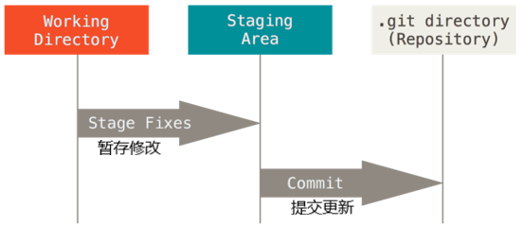
起步 - Git 基础概念
5. 基本的 Git 工作流程
基本的 Git 工作流程如下：
在工作区中修改文件
将你想要下次提交的更改进行暂存
提交更新，找到暂存区的文件，将快照永久性存储到 Git 仓库

Slide 18
起步
Git 基础
Github
Git 分支

Slide 19
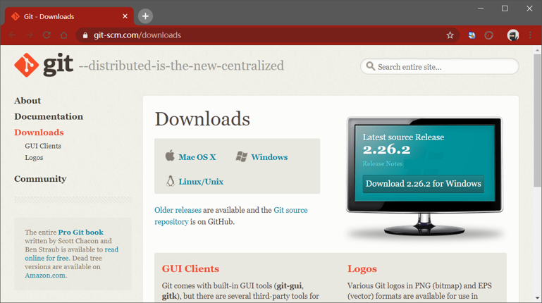
Git 基础 - 安装并配置 Git
1. 在 Windows 中下载并安装 Git
在开始使用 Git 管理项目的版本之前，需要将它安装到计算机上。可以使用浏览器访问如下的网址，根据自己的操作系统，选择下载对应的 Git 安装包：
https://git-scm.com/downloads

Slide 20
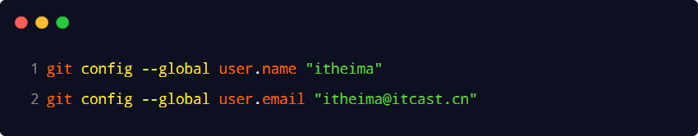
Git 基础 - 安装并配置 Git
2. 配置用户信息
安装完 Git 之后，要做的第一件事就是设置自己的用户名和邮件地址。因为通过 Git 对项目进行版本管理的时候，Git 需要使用这些基本信息，来记录是谁对项目进行了操作：
注意：如果使用了 --global 选项，那么该命令只需要运行一次，即可永久生效。

Slide 21
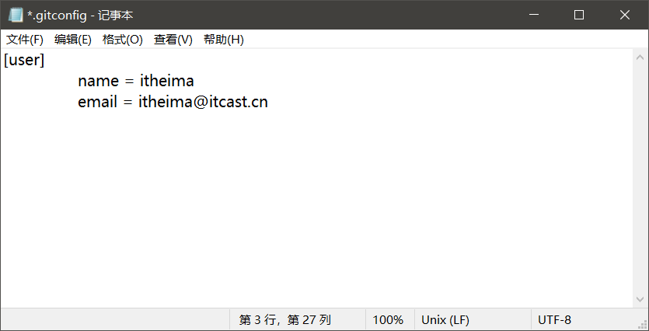
Git 基础 - 安装并配置 Git
2. Git 的全局配置文件
通过 git config --global user.name 和 git config --global user.email 配置的用户名和邮箱地址，会被写入到 C:/Users/用户名文件夹/.gitconfig 文件中。这个文件是 Git 的全局配置文件，配置一次即可永久生效。
可以使用记事本打开此文件，从而查看自己曾经对 Git 做了哪些全局性的配置。

Slide 22
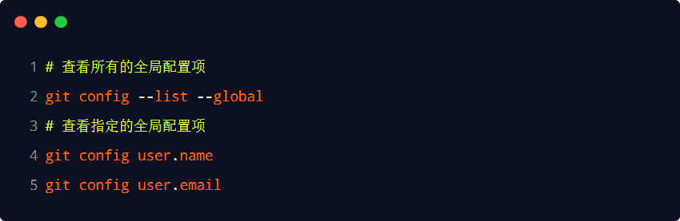
Git 基础 - 安装并配置 Git
4. 检查配置信息
除了使用记事本查看全局的配置信息之外，还可以运行如下的终端命令，快速的查看 Git 的全局配置信息：

Slide 23
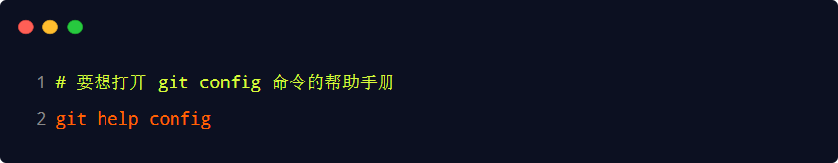
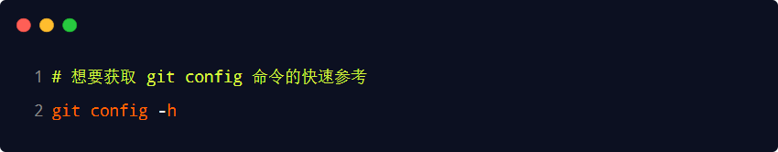
Git 基础 - 安装并配置 Git
5. 获取帮助信息
可以使用 git help <verb> 命令，无需联网即可在浏览器中打开帮助手册，例如：
如果不想查看完整的手册，那么可以用 -h 选项获得更简明的“help”输出：

Slide 24
Git 基础 - Git 的基本操作
1. 获取 Git 仓库的两种方式
将尚未进行版本控制的本地目录转换为 Git 仓库
从其它服务器克隆一个已存在的 Git 仓库
以上两种方式都能够在自己的电脑上得到一个可用的 Git 仓库

Slide 25
Git 基础 - Git 的基本操作
2. 在现有目录中初始化仓库
如果自己有一个尚未进行版本控制的项目目录，想要用 Git 来控制它，需要执行如下两个步骤：
在项目目录中，通过鼠标右键打开“Git Bash”
执行 git init 命令将当前的目录转化为 Git 仓库
git init 命令会创建一个名为 .git 的隐藏目录，这个 .git 目录就是当前项目的 Git 仓库，里面包含了初始的必要文件，这些文件是 Git 仓库的必要组成部分。

Slide 26
Git 基础 - Git 的基本操作
3. 工作区中文件的 4 种状态
工作区中的每一个文件可能有 4 种状态，这四种状态共分为两大类，如图所示：
未修改（Unmodified）
工作区中文件的内容和 Git 仓库中文件的内容保持一致
未跟踪（Untracked）
不被 Git 所管理的文件
已修改（Modified）
工作区中文件的内容和 Git 仓库中文件的内容不一致
未被
Git 管理
已被
Git 管理
已暂存（Staged）
工作区中被修改的文件已被放到暂存区，准备将修改后的文件保存到 Git 仓库中
Git 操作的终极结果：让工作区中的文件都处于“未修改”的状态。

Slide 27
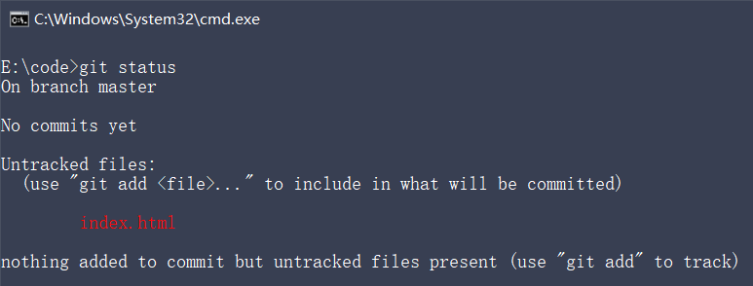
Git 基础 - Git 的基本操作
4. 检查文件的状态
可以使用 git status 命令查看文件处于什么状态，例如：
在状态报告中可以看到新建的 index.html 文件出现在 Untracked files（未跟踪的文件） 下面。
未跟踪的文件意味着 Git 在之前的快照（提交）中没有这些文件；Git 不会自动将之纳入跟踪范围，除非明确地告诉它“我需要使用 Git 跟踪管理该文件”。

Slide 28
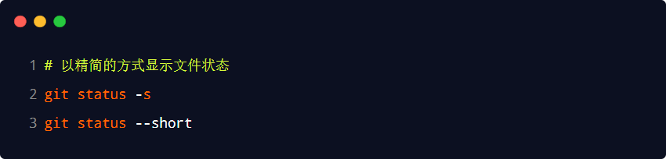
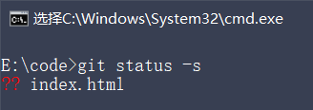
Git 基础 - Git 的基本操作
5. 以精简的方式显示文件状态
使用 git status 输出的状态报告很详细，但有些繁琐。如果希望以精简的方式显示文件的状态，可以使用如下两条完全等价的命令，其中 -s 是 --short 的简写形式：
未跟踪文件前面有红色的 ?? 标记，例如：

Slide 29
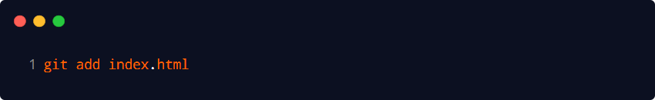
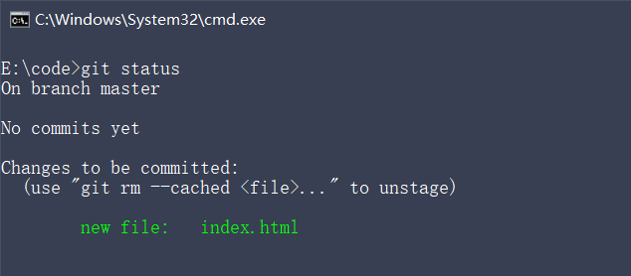
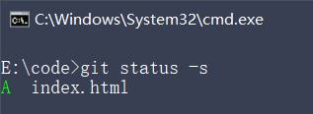
Git 基础 - Git 的基本操作
6. 跟踪新文件
使用命令 git add 开始跟踪一个文件。 所以，要跟踪 index.html 文件，运行如下的命令即可：
此时再运行 git status 命令，会看到 index.html 文件在 Changes to be committed 这行的下面，说明已被跟踪，并处于暂存状态：
以精简的方式显示文件的状态：
新添加到暂存区中的文件前面有绿色的 A 标记

Slide 30
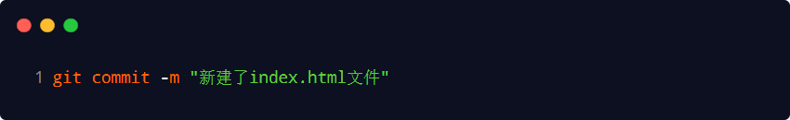
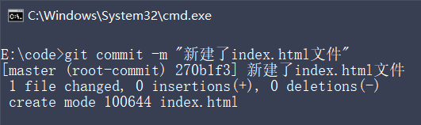
Git 基础 - Git 的基本操作
7. 提交更新
现在暂存区中有一个 index.html 文件等待被提交到 Git 仓库中进行保存。可以执行 git commit 命令进行提交,其中 -m 选项后面是本次的提交消息，用来对提交的内容做进一步的描述：
提交成功之后，会显示如下的信息：

Slide 31
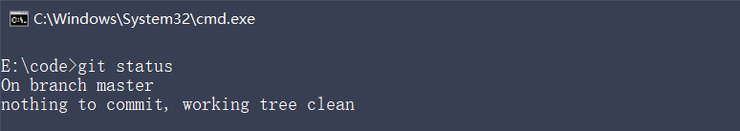
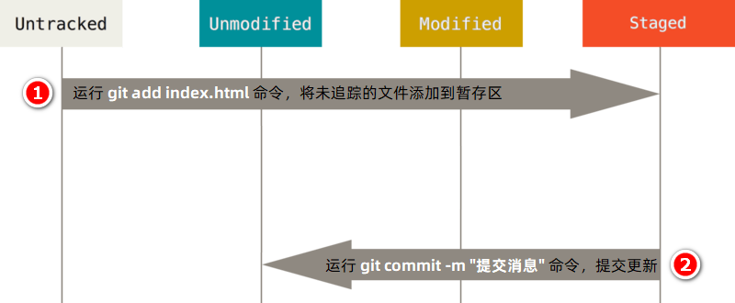
Git 基础 - Git 的基本操作
7. 提交更新
提交成功之后，再次检查文件的状态，得到提示如下：
证明工作区中所有的文件都处于“未修改”的状态，没有任何文件需要被提交。

Slide 32
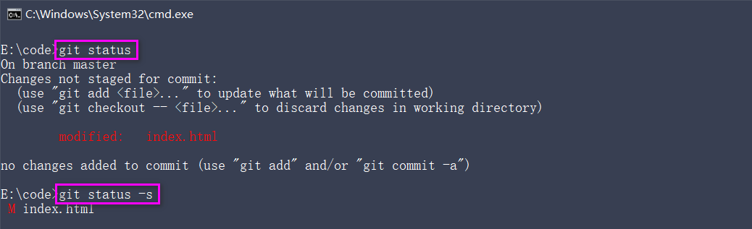
Git 基础 - Git 的基本操作
8. 对已提交的文件进行修改
目前，index.html 文件已经被 Git 跟踪，并且工作区和 Git 仓库中的 index.html 文件内容保持一致。当我们修改了工作区中 index.html 的内容之后，再次运行 git status 和 git status -s 命令，会看到如下的内容：
文件 index.html 出现在 Changes not staged for commit 这行下面，说明已跟踪文件的内容发生了变化，但还没有放到暂存区。
注意：修改过的、没有放入暂存区的文件前面有红色的 M 标记。

Slide 33
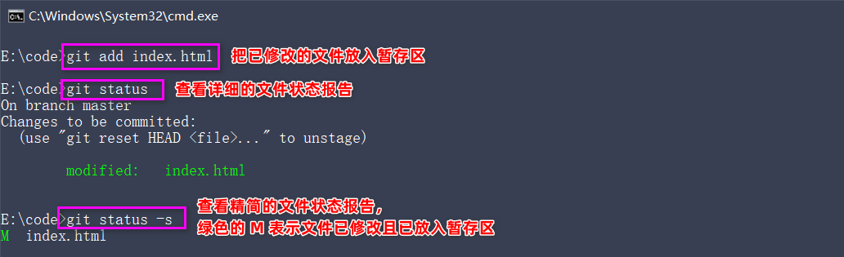
Git 基础 - Git 的基本操作
9. 暂存已修改的文件
目前，工作区中的 index.html 文件已被修改，如果要暂存这次修改，需要再次运行 git add 命令，这个命令是个多功能的命令，主要有如下 3 个功效：
可以用它开始跟踪新文件
把已跟踪的、且已修改的文件放到暂存区
把有冲突的文件标记为已解决状态

Slide 34
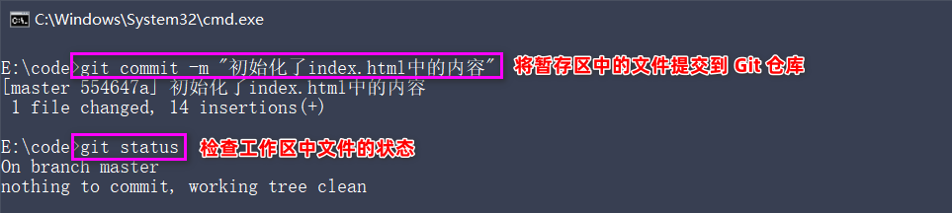
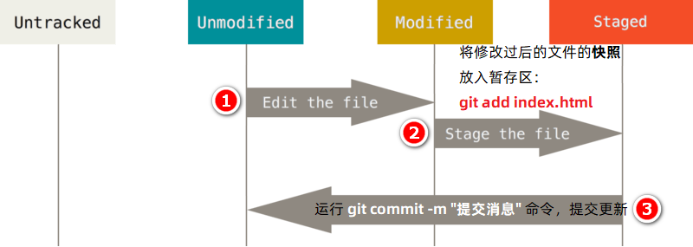
Git 基础 - Git 的基本操作
10. 提交已暂存的文件
再次运行 git commit -m "提交消息" 命令，即可将暂存区中记录的 index.html 的快照，提交到 Git 仓库中进行保存：

Slide 35
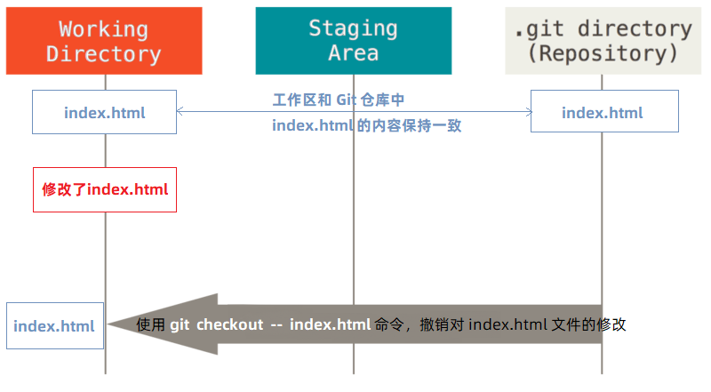
Git 基础 - Git 的基本操作
11. 撤销对文件的修改
撤销对文件的修改指的是：把对工作区中对应文件的修改，还原成 Git 仓库中所保存的版本。
操作的结果：所有的修改会丢失，且无法恢复！危险性比较高，请慎重操作！
撤销操作的本质：用 Git 仓库中保存的文件，覆盖工作区中指定的文件。

Slide 36
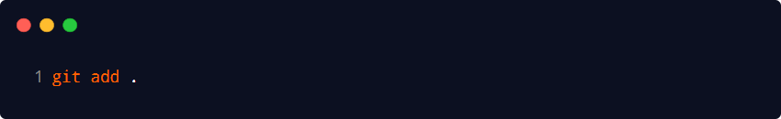
Git 基础 - Git 的基本操作
12. 向暂存区中一次性添加多个文件
如果需要被暂存的文件个数比较多，可以使用如下的命令，一次性将所有的新增和修改过的文件加入暂存区：
今后在项目开发中，会经常使用这个命令，将新增和修改过后的文件加入暂存区。

Slide 37
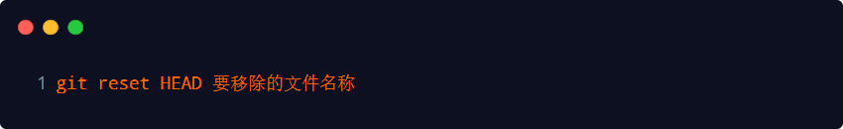
Git 基础 - Git 的基本操作
13. 取消暂存的文件
如果需要从暂存区中移除对应的文件，可以使用如下的命令：

Slide 38
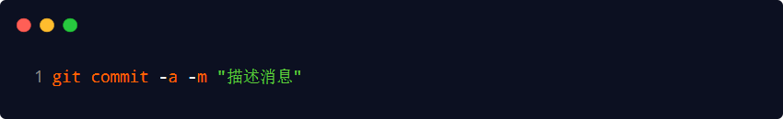
Git 基础 - Git 的基本操作
14. 跳过使用暂存区域
Git 标准的工作流程是工作区 → 暂存区 → Git 仓库，但有时候这么做略显繁琐，此时可以跳过暂存区，直接将工作区中的修改提交到 Git 仓库，这时候 Git 工作的流程简化为了工作区 → Git 仓库。
Git 提供了一个跳过使用暂存区域的方式， 只要在提交的时候，给 git commit 加上 -a 选项，Git 就会自动把所有已经跟踪过的文件暂存起来一并提交，从而跳过 git add 步骤：

Slide 39
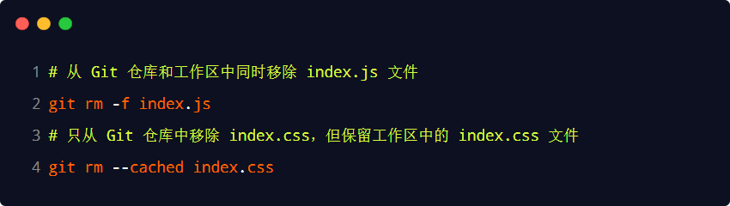
Git 基础 - Git 的基本操作
15. 移除文件
从 Git 仓库中移除文件的方式有两种：
从 Git 仓库和工作区中同时移除对应的文件
只从 Git 仓库中移除指定的文件，但保留工作区中对应的文件

Slide 40
Git 基础 - Git 的基本操作
16. 忽略文件
一般我们总会有些文件无需纳入 Git 的管理，也不希望它们总出现在未跟踪文件列表。 在这种情况下，我们可以创建一个名为 .gitignore 的配置文件，列出要忽略的文件的匹配模式。
文件 .gitignore 的格式规范如下：
以 # 开头的是注释
以 / 结尾的是目录
以 / 开头防止递归
以 ! 开头表示取反
可以使用 glob 模式进行文件和文件夹的匹配（glob 指简化了的正则表达式）

Slide 41
Git 基础 - Git 的基本操作
17. glob 模式
所谓的 glob 模式是指简化了的正则表达式：
星号 * 匹配零个或多个任意字符
[abc] 匹配任何一个列在方括号中的字符 （此案例匹配一个 a 或匹配一个 b 或匹配一个 c）
问号 ? 只匹配一个任意字符
在方括号中使用短划线分隔两个字符， 表示所有在这两个字符范围内的都可以匹配（比如 [0-9] 表示匹配所有 0 到 9 的数字）
两个星号 ** 表示匹配任意中间目录（比如 a/**/z 可以匹配 a/z 、 a/b/z 或 a/b/c/z 等）

Slide 42
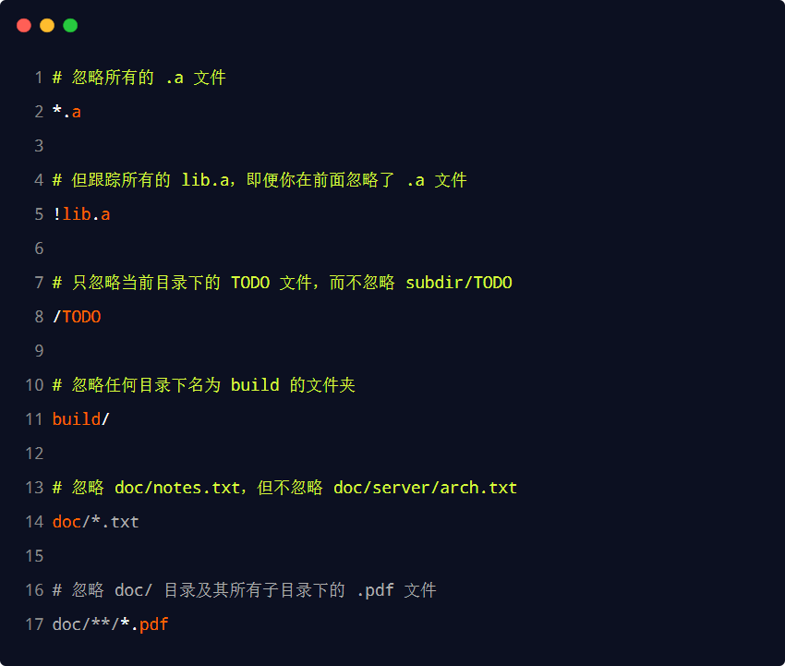
Git 基础 - Git 的基本操作
18. .gitignore 文件的例子

Slide 43
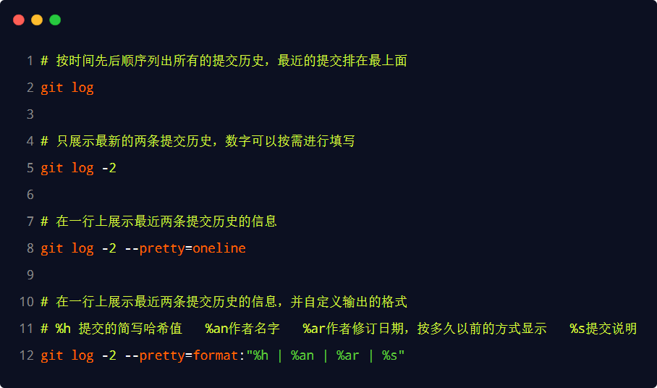
Git 基础 - Git 的基本操作
19. 查看提交历史
如果希望回顾项目的提交历史，可以使用 git log 这个简单且有效的命令。

Slide 44
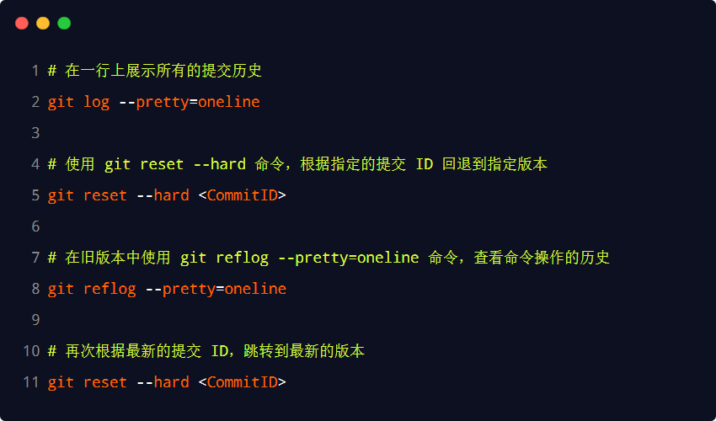
Git 基础 - Git 的基本操作
20. 回退到指定的版本

Slide 45
Git 基础 - Git 的基本操作
21. 小结
初始化 Git 仓库的命令
git init
查看文件状态的命令
git status 或 git status -s
一次性将文件加入暂存区的命令
git add .
将暂存区的文件提交到 Git 仓库的命令
git commit -m "提交消息"

Slide 46
起步
Git 基础
Github
Git 分支

Slide 47
Github - 了解开源相关的概念
1. 什么是开源
概念
开源即开放源代码
（Open source code）
概念
软件的代码是封闭的
基本含义
代码是公开的
只有作者能看到
闭源软件的代码
开源
闭源
特点
任何人都可以去
查看，修改和使用开源代码
只有作者能对源代码
进行修改
通俗的理解
开源是指不仅提供程序还提供程序的源代码
闭源是只提供程序，不提供源代码

Slide 48
Github - 了解开源相关的概念
2. 什么是开源许可协议
开源并不意味着完全没有限制，为了限制使用者的使用范围和保护作者的权利，每个开源项目都应该遵守开源许可协议（ Open Source License ）。

Slide 49
Github - 了解开源相关的概念
3. 常见的 5 种开源许可协议
BSD（Berkeley Software Distribution）
Apache Licence 2.0
GPL（GNU General Public License）
具有传染性的一种开源协议，不允许修改后和衍生的代码做为闭源的商业软件发布和销售
使用 GPL 的最著名的软件项目是：Linux
LGPL（GNU Lesser General Public License）
MIT（Massachusetts Institute of Technology, MIT）
是目前限制最少的协议，唯一的条件：在修改后的代码或者发行包中，必须包含原作者的许可信息
使用 MIT 的软件项目有：jquery、Node.js
关于更多开源许可协议的介绍，可以参考博客 https://www.runoob.com/w3cnote/open-source-license.html

Slide 50
Github - 了解开源相关的概念
4. 为什么要拥抱开源
开源的核心思想是“我为人人，人人为我”，人们越来越喜欢开源大致是出于以下 3 个原因：
开源给使用者更多的控制权
开源让学习变得容易
开源才有真正的安全
开源是软件开发领域的大趋势，拥抱开源就像站在了巨人的肩膀上，不用自己重复造轮子，让开发越来越容易。

Slide 51
Github - 了解开源相关的概念
5. 开源项目托管平台
专门用于免费存放开源项目源代码的网站，叫做开源项目托管平台。目前世界上比较出名的开源项目托管平台主要有以下 3 个：
Github（全球最牛的开源项目托管平台，没有之一）
Gitlab（对代码私有性支持较好，因此企业用户较多）
Gitee（又叫做码云，是国产的开源项目托管平台。访问速度快、纯中文界面、使用友好）
注意：以上 3 个开源项目托管平台，只能托管以 Git 管理的项目源代码，因此，它们的名字都以 Git 开头。

Slide 52
Github - 了解开源相关的概念
6. 什么是 Github
Github 是全球最大的开源项目托管平台。因为只支持 Git 作为唯一的版本控制工具，故名 GitHub。
在 Github 中，你可以：
关注自己喜欢的开源项目，为其点赞打 call
为自己喜欢的开源项目做贡献（Pull Request）
和开源项目的作者讨论 Bug 和提需求 （Issues）
把喜欢的项目复制一份作为自己的项目进行修改（Fork）
创建属于自己的开源项目
etc…
So，Github ≠ Git

Slide 53
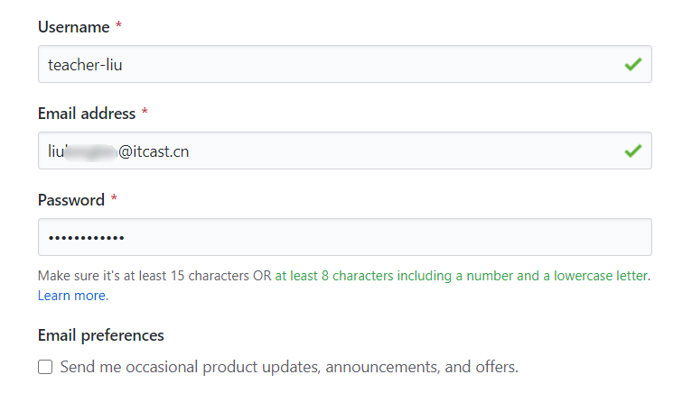
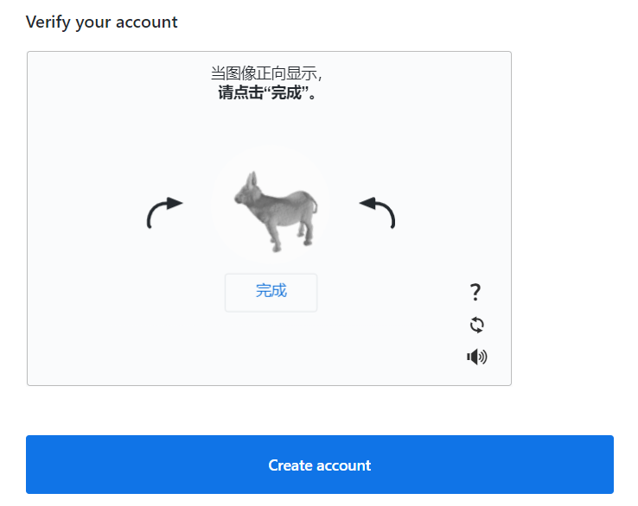
Github - 注册账号
1. 注册 Github 账号的流程
访问 Github 的官网首页 https://github.com/
点击“Sign up”按钮跳转到注册页面
填写可用的用户名、邮箱、密码
通过点击箭头的形式，将验证图片摆正
点击“Create account”按钮注册新用户
登录到第三步填写的邮箱中，点击激活链接，完成注册

Slide 54
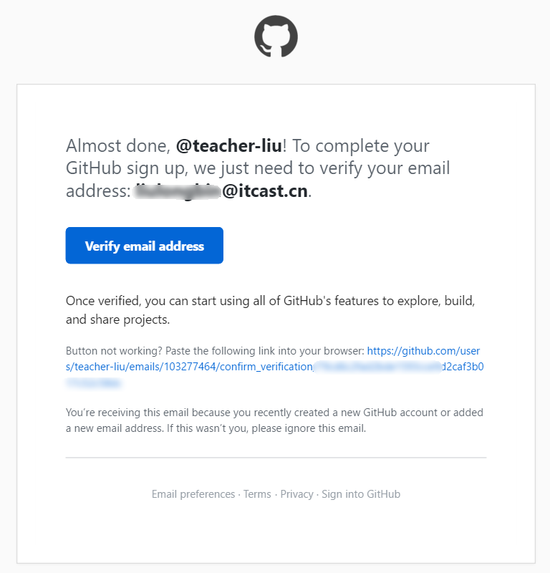
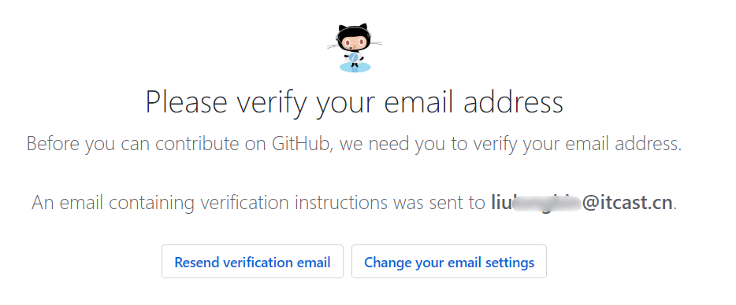
Github - 注册账号
2. 激活 Github 账号

Slide 55
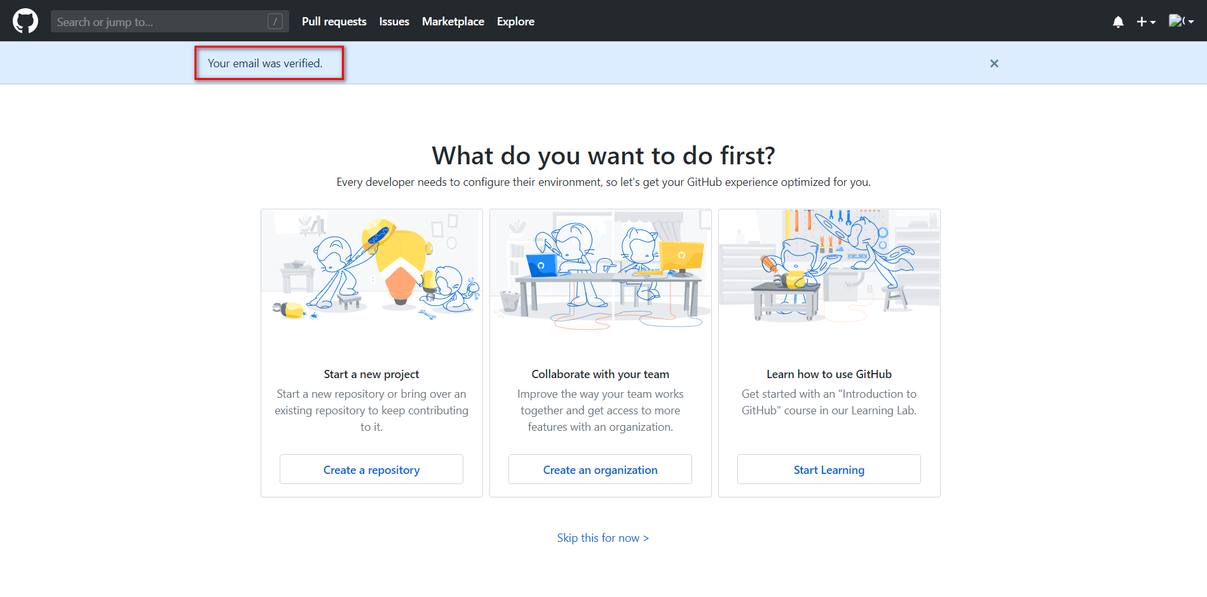
Github - 注册账号
3. 完成注册

Slide 56
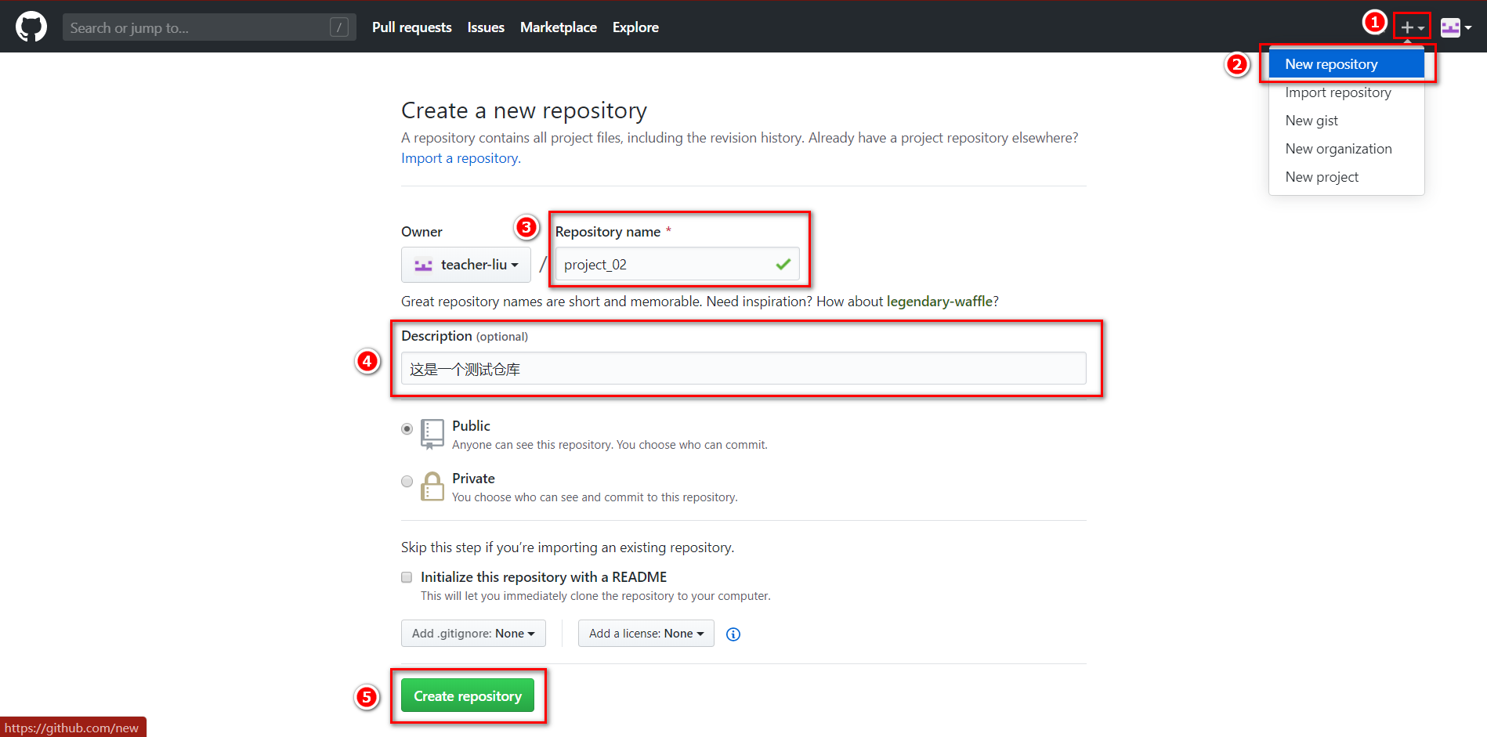
Github - 远程仓库的使用
1. 新建空白远程仓库

Slide 57
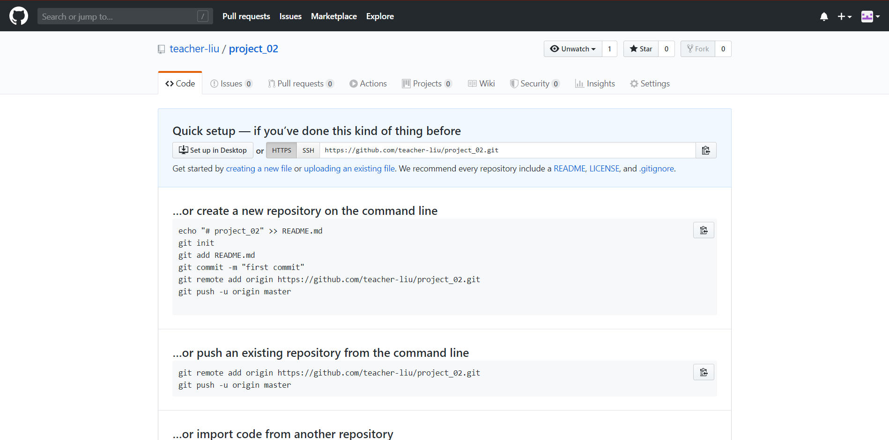
Github - 远程仓库的使用
2. 新建空白远程仓库成功

Slide 58
Github - 远程仓库的使用
3. 远程仓库的两种访问方式
Github 上的远程仓库，有两种访问方式，分别是 HTTPS 和 SSH。它们的区别是：
HTTPS：零配置；但是每次访问仓库时，需要重复输入 Github 的账号和密码才能访问成功
SSH：需要进行额外的配置；但是配置成功后，每次访问仓库时，不需重复输入 Github 的账号和密码
注意：在实际开发中，推荐使用 SSH 的方式访问远程仓库。

Slide 59
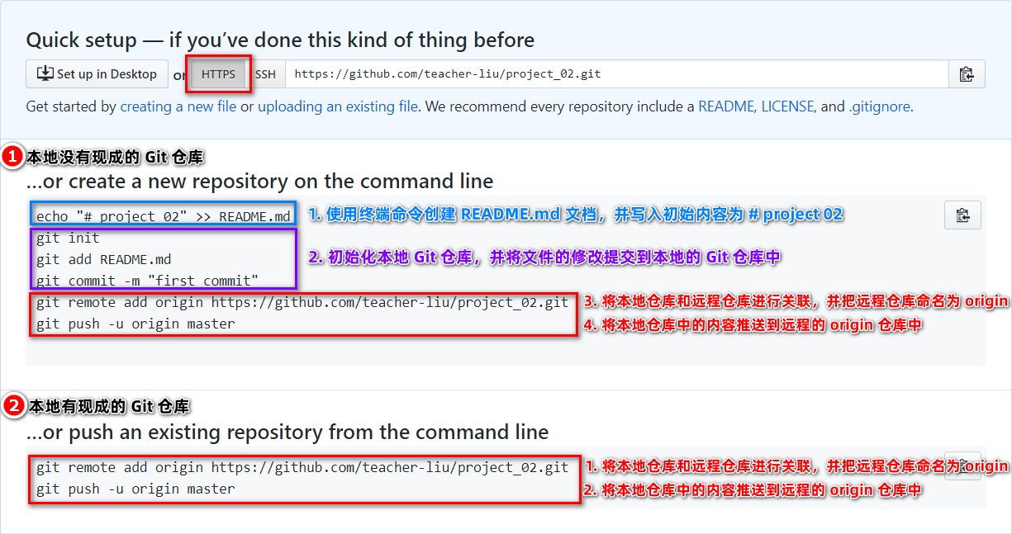
Github - 远程仓库的使用
4. 基于 HTTPS 将本地仓库上传到 Github

Slide 60
Github - 远程仓库的使用
5. SSH key
SSH key 的作用：实现本地仓库和 Github 之间免登录的加密数据传输。
SSH key 的好处：免登录身份认证、数据加密传输。
SSH key 由两部分组成，分别是：
id_rsa（私钥文件，存放于客户端的电脑中即可）
id_rsa.pub（公钥文件，需要配置到 Github 中）

Slide 61
Github - 远程仓库的使用
6. 生成 SSH key
打开 Git Bash
粘贴如下的命令，并将 your_email@example.com 替换为注册 Github 账号时填写的邮箱：
ssh-keygen -t rsa -b 4096 -C "your_email@example.com"
连续敲击 3 次回车，即可在 C:\Users\用户名文件夹\.ssh 目录中生成 id_rsa 和 id_rsa.pub 两个文件

Slide 62
Github - 远程仓库的使用
7. 配置 SSH key
使用记事本打开 id_rsa.pub 文件，复制里面的文本内容
在浏览器中登录 Github，点击头像 -> Settings -> SSH and GPG Keys -> New SSH key
将 id_rsa.pub 文件中的内容，粘贴到 Key 对应的文本框中
在 Title 文本框中任意填写一个名称，来标识这个 Key 从何而来

Slide 63
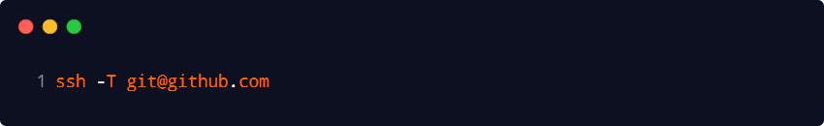
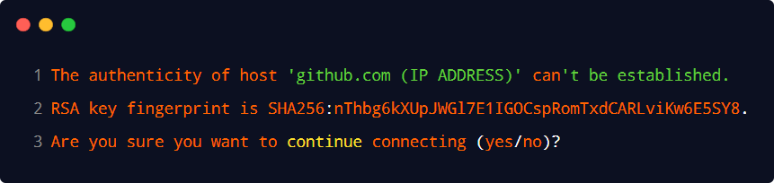
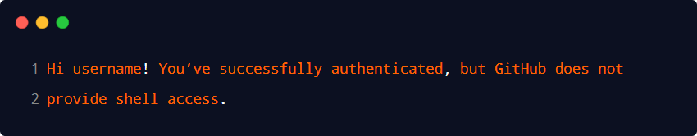
Github - 远程仓库的使用
8. 检测 Github 的 SSH key 是否配置成功
打开 Git Bash，输入如下的命令并回车执行：
上述的命令执行成功后，可能会看到如下的提示消息：
输入 yes 之后，如果能看到类似于下面的提示消息，证明 SSH key 已经配置成功了：

Slide 64
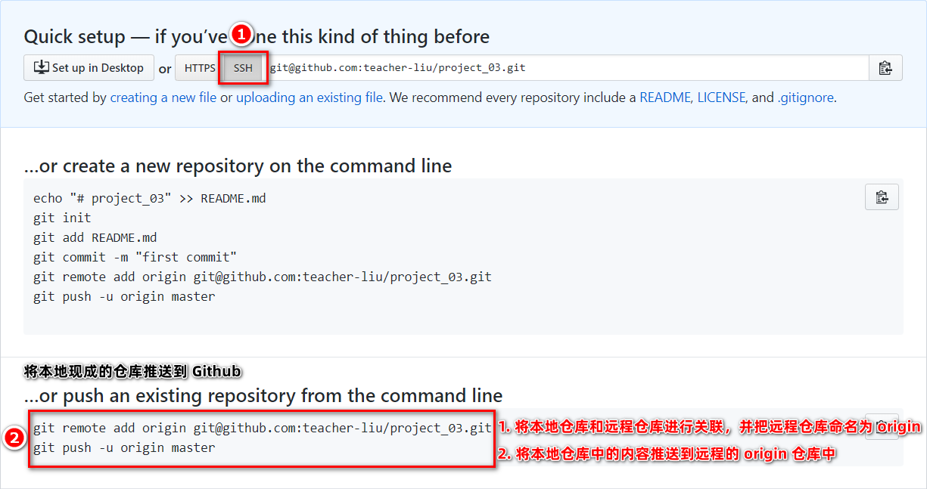
Github - 远程仓库的使用
9. 基于 SSH 将本地仓库上传到 Github

Slide 65
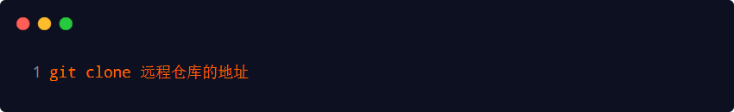
Github - 远程仓库的使用
10. 将远程仓库克隆到本地
打开 Git Bash，输入如下的命令并回车执行：

Slide 66
起步
Git 基础
Github
Git 分支

Slide 67

Git 分支 - 本地分支操作
1. 分支的概念
分支就是科幻电影里面的平行宇宙，当你正在电脑前努力学习Git的时候，另一个你正在另一个平行宇宙里努力学习SVN。
如果两个平行宇宙互不干扰，那对现在的你也没啥影响。
不过，在某个时间点，两个平行宇宙合并了，结果，你既学会了Git又学会了SVN！

Slide 68
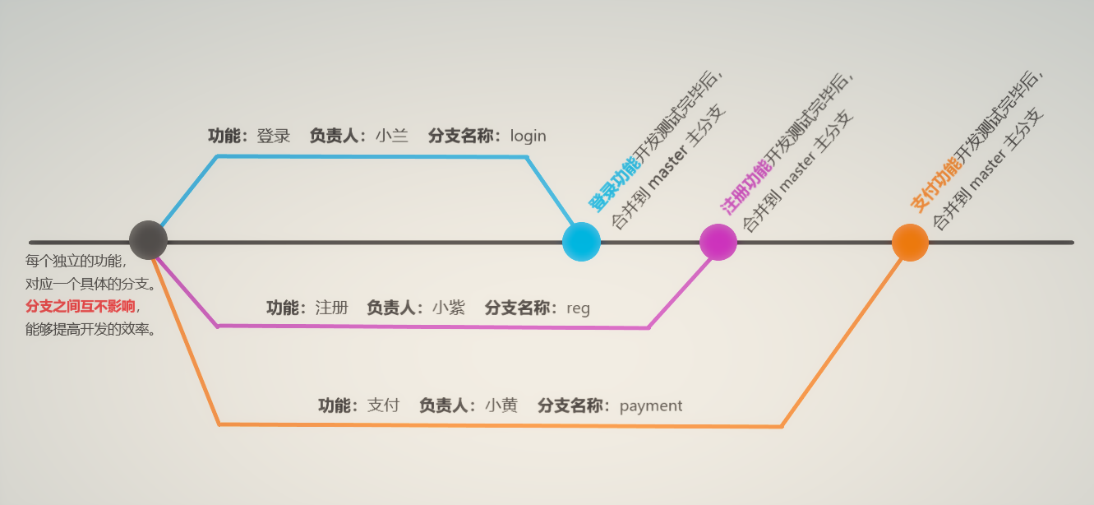
Git 分支 - 本地分支操作
2. 分支在实际开发中的作用
在进行多人协作开发的时候，为了防止互相干扰，提高协同开发的体验，建议每个开发者都基于分支进行项目功能的开发，例如：

Slide 69
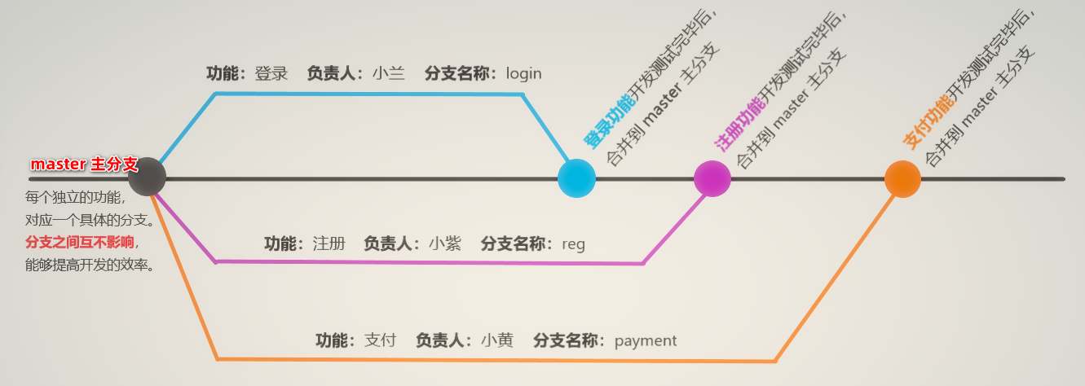
Git 分支 - 本地分支操作
3. master 主分支
在初始化本地 Git 仓库的时候，Git 默认已经帮我们创建了一个名字叫做 master 的分支。通常我们把这个 master 分支叫做主分支。
在实际工作中，master 主分支的作用是：用来保存和记录整个项目已完成的功能代码。
因此，不允许程序员直接在 master 分支上修改代码，因为这样做的风险太高，容易导致整个项目崩溃。

Slide 70

Git 分支 - 本地分支操作
4. 功能分支
由于程序员不能直接在 master 分支上进行功能的开发，所以就有了功能分支的概念。
功能分支指的是专门用来开发新功能的分支，它是临时从 master 主分支上分叉出来的，当新功能开发且测试完毕后，最终需要合并到 master 主分支上，如图所示：

Slide 71


Git 分支 - 本地分支操作
5. 查看分支列表
使用如下的命令，可以查看当前 Git 仓库中所有的分支列表：
运行的结果如下所示：
注意：分支名字前面的 * 号表示当前所处的分支。

Slide 72


Git 分支 - 本地分支操作
6. 创建新分支
使用如下的命令，可以基于当前分支，创建一个新的分支，此时，新分支中的代码和当前分支完全一样：
图示如下：

Slide 73


Git 分支 - 本地分支操作
7. 切换分支
使用如下的命令，可以切换到指定的分支上进行开发：
图示如下：

Slide 74


Git 分支 - 本地分支操作
8. 分支的快速创建和切换
使用如下的命令，可以创建指定名称的新分支，并立即切换到新分支上：
图示如下：
注意：
"git checkout -b 分支名称" 是下面两条命令的简写形式：
git branch 分支名称
git checkout 分支名称

Slide 75


Git 分支 - 本地分支操作
9. 合并分支
功能分支的代码开发测试完毕之后，可以使用如下的命令，将完成后的代码合并到 master 主分支上：
图示如下：
合并分支时的注意点：
假设要把 C 分支的代码合并到 A 分支，则必须先切换到 A 分支上，再运行 git merge 命令，来合并 C 分支！

Slide 76


Git 分支 - 本地分支操作
9. 删除分支
当把功能分支的代码合并到 master 主分支上以后，就可以使用如下的命令，删除对应的功能分支：
图示如下：

Slide 77

Git 分支 - 本地分支操作
10. 遇到冲突时的分支合并
如果在两个不同的分支中，对同一个文件进行了不同的修改，Git 就没法干净的合并它们。 此时，我们需要打开这些包含冲突的文件然后手动解决冲突。

Slide 78

Git 分支 - 远程分支操作
1. 将本地分支推送到远程仓库
如果是第一次将本地分支推送到远程仓库，需要运行如下的命令：
注意：第一次推送分支需要带 -u 参数，此后可以直接使用 git push 推送代码到远程分支。

Slide 79

Git 分支 - 远程分支操作
2. 查看远程仓库中所有的分支列表
通过如下的命令，可以查看远程仓库中，所有的分支列表的信息：

Slide 80

Git 分支 - 远程分支操作
3. 跟踪分支
跟踪分支指的是：从远程仓库中，把远程分支下载到本地仓库中。需要运行的命令如下：

Slide 81

Git 分支 - 远程分支操作
4. 拉取远程分支的最新的代码
可以使用如下的命令，把远程分支最新的代码下载到本地对应的分支中：

Slide 82

Git 分支 - 远程分支操作
5. 删除远程分支
可以使用如下的命令，删除远程仓库中指定的分支：

Slide 83
总结
能够掌握 Git 中基本命令的使用
git init
git add .
git commit –m "提交消息"
git status 和 git status -s
能够使用 Github 创建和维护远程仓库
能够配置 Github 的 SSH 访问
能够将本地仓库上传到 Github
能够掌握 Git 分支的基本使用
git checkout -b 新分支名称
git push -u origin 新分支名称
git checkout 分支名称
git branch

